Slide 1
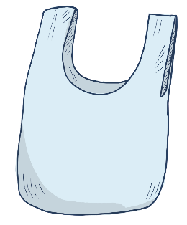
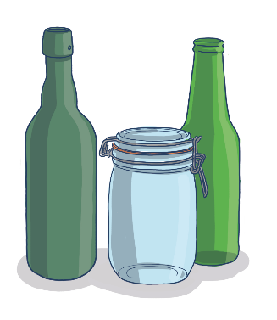
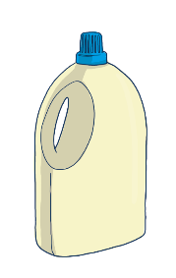
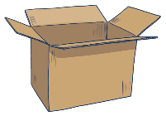
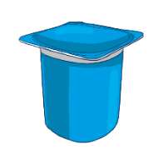
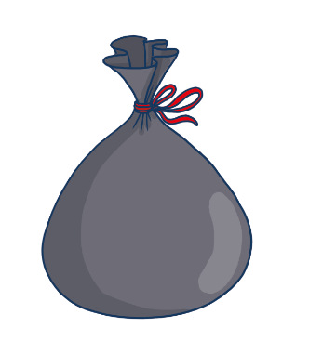
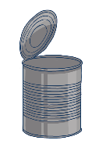
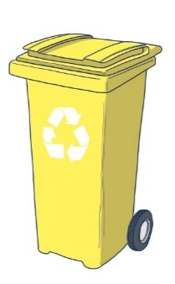
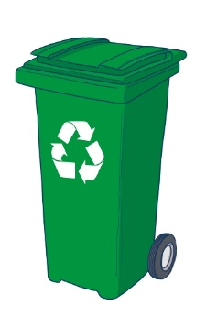
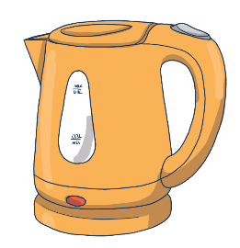
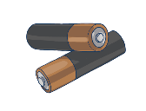
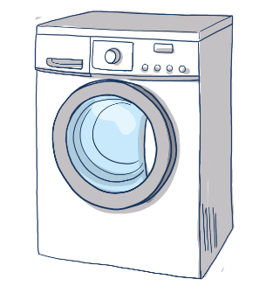
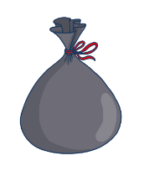
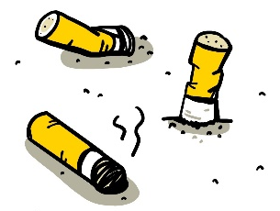
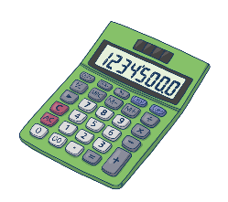
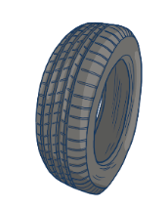
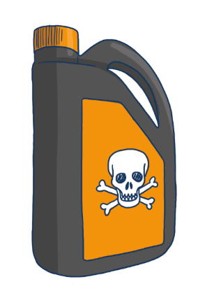
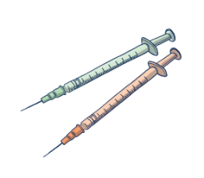
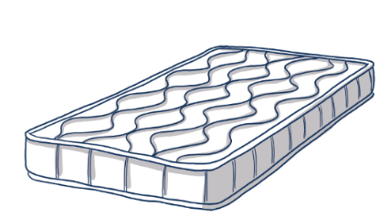
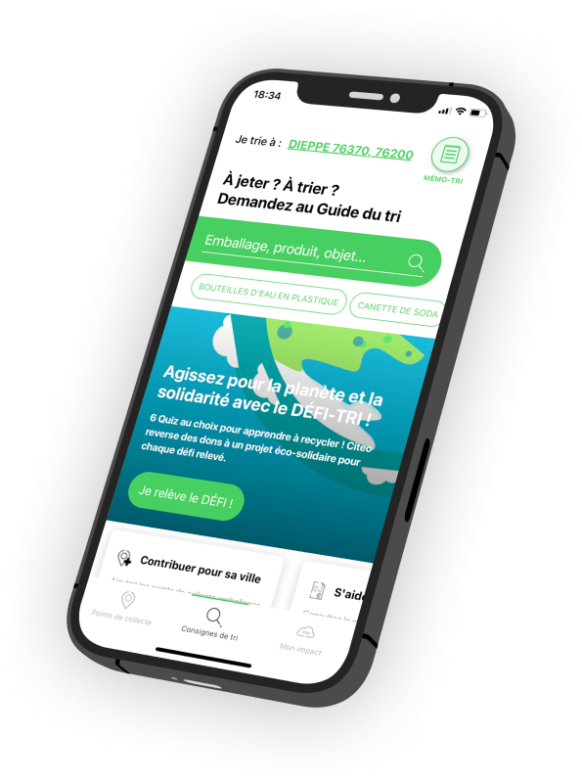
Les déchets à trier
Les résiduels
Couches,
mouchoirs,
essuie-tout,
déchets très souillés,
tous petits déchets, etc.
Bac à verre
Bac à recyclables
Les équipements électriques et électroniques
Les mégots
ou vers un prestataire partenaire
Les encombrants
Les dangereux
V2024-06 - Crédit images : Bloutouf et @solenedessine pour World Cleanup Day - France
Nécessitent précautions particulières !
Ne ramassez ni amiante ni munition/armes/explosifs et prévenez respectivement la mairie ou la police
Note importante
Ces consignes sont non exhaustives. Rapprochez-vous de votre animateur de site en cas de questions.
Si vous avez un quelconque doute, consultez le "Guide du tri" de Citeo

